Slide 1
음원 스트리밍 사이트 ‘’
1조 – 자바스틱3
김윤범, 김지훈, 이정민

Slide 2
소개

Slide 3
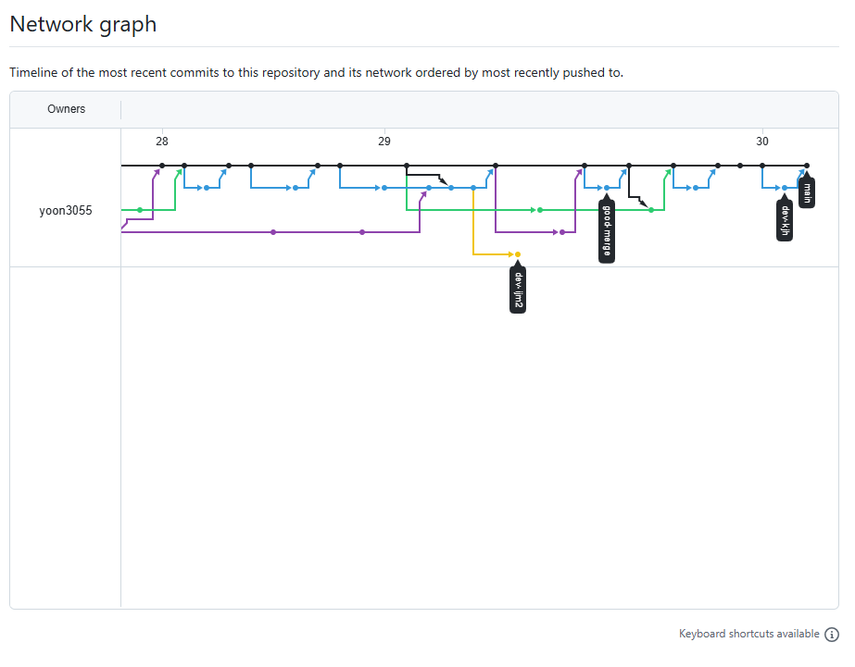
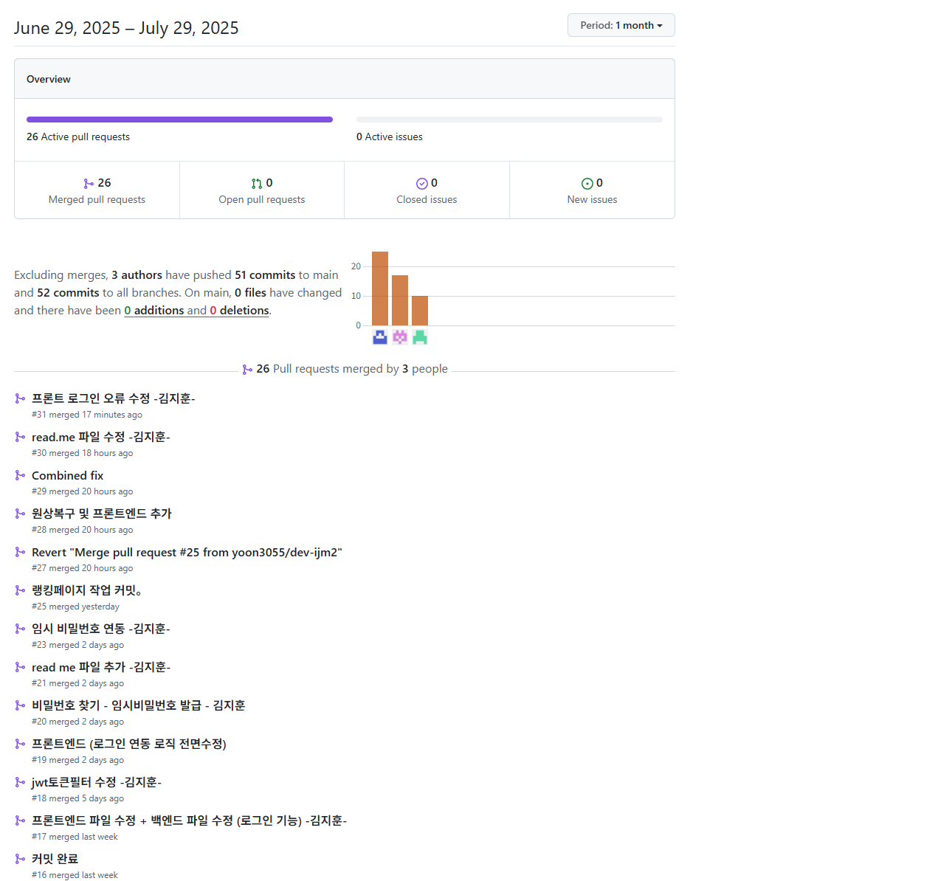

１조 － 자바스틱3
https://github.com/yoon3055/TeamProj_MusicStreaming
여러가지 구독제, 다양한 컨텐츠!
음원 스트리밍 사이트
콘솔 창에 띄운 'Hello, World!' 설렘 안고 시작하는 코딩 태그 하나하나 정성 들여 쌓아 올릴 나만의 웹 페이지
단조로운 흑백 화면, 컬러 입혀 생기를 불어넣어 데이터 흐름 연결하고, 서버 구축 꿈을 펼친다
자바스틱 4, 함께 만들어갈 우리, 땀과 노력, 열정으로 빛나는 미래
에러 코드, 난관 앞에 좌절 말고, 함께 머리 맞대고 해결해 나가리
객체지향 설계하며, 코드 재사용 효율 높여 반응형 웹 구현하며, 어떤 기기든 문제없이
애니메이션 효과 더해, 사용자 경험 풍요롭게 API 설계하고, 데이터베이스 연결하여
자바스틱 4, 함께 만들어갈 우리, 땀과 노력, 열정으로 빛나는 미래
밤샘 코딩, 지쳐 쓰러질 때도 있지만, 동료들과 격려하며 다시 일어서리
스프링 부트, 톰캣 서버, 척척 셋팅 완료 완성된 웹 페이지, 세상 향해 뽐내 보리라 세련된 디자인, 모두의 시선 사로잡으리 트래픽 몰려와도, 끄떡없는 튼튼한 서버
자바스틱 4, 함께 만들어갈 우리, 땀과 노력, 열정으로 빛나는 미래
자바스틱 4, 우리의 꿈 담아, 세상 밝히는 빛이 되리
새로운 도전을 향해, 멈추지 않는 엔진, 우리 함께 달려가리
자바스틱 4, 영원하리!

Slide 4

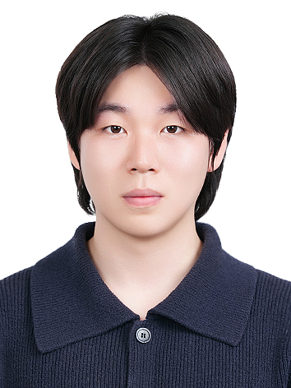

팀원소개
김지훈
백엔드 로직 구현
JWT 토큰 기반 로그인 시스템 구현
백엔드 프론트 연동
김윤범_팀장
프로젝트 설계
백엔드 로직 구현
API 매핑
도커 기반 배포
이정민
프론트엔드 설계
CSS5기반 프론트엔드 디자인 및 구현
발표 자료 준비

Slide 5
개발 목표
세련된 UI/UX의 애플뮤직
+
스포티파이의 추천 음악 기능
세련된 감성과 컨텐츠 접근성을 모두 담을 수 있는 음원 스트리밍 사이트.

Slide 6
개발설계

Slide 7
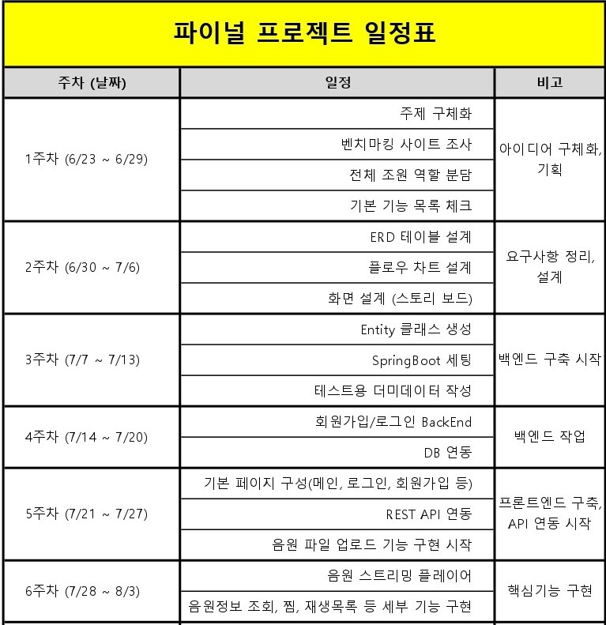
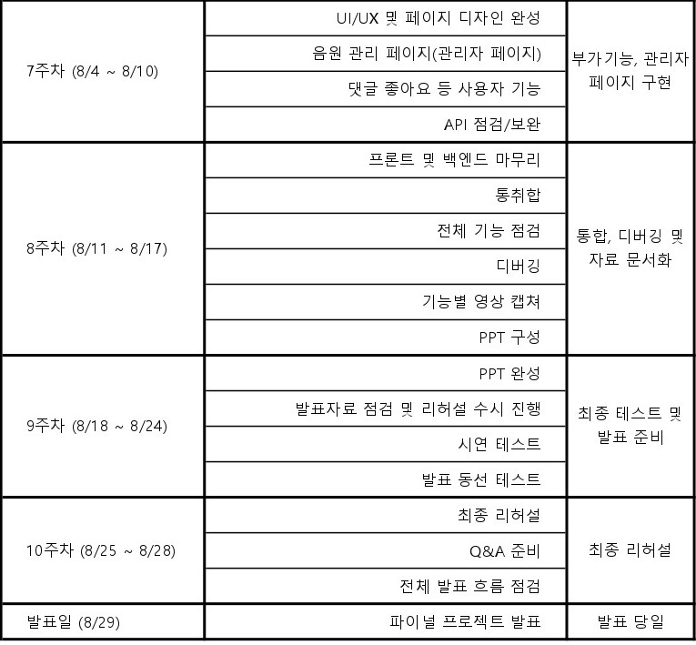
개발일정

Slide 8
개발환경 및 기술
BackEnd | FrontEnd | Etc
Framework: Spring Boot 3.5.3 Language: Java 17 Database: MySQL Security: Spring Security + JWT Documentation: Swagger/OpenAPI 3 Build Tool: Gradle | Framework: React 19.1.0 Build Tool: Vite Styling: Tailwind CSS Routing: React Router DOM HTTP Client: Axios Animation: Framer Motion Payment: TossPayments SDK | Ai: ChatGPT, Gemini, Cluade, Suno Cloud: Google Drive Messenger: Kakao talk, Slack Presentation: Ms PowerPoint, Word

Slide 9
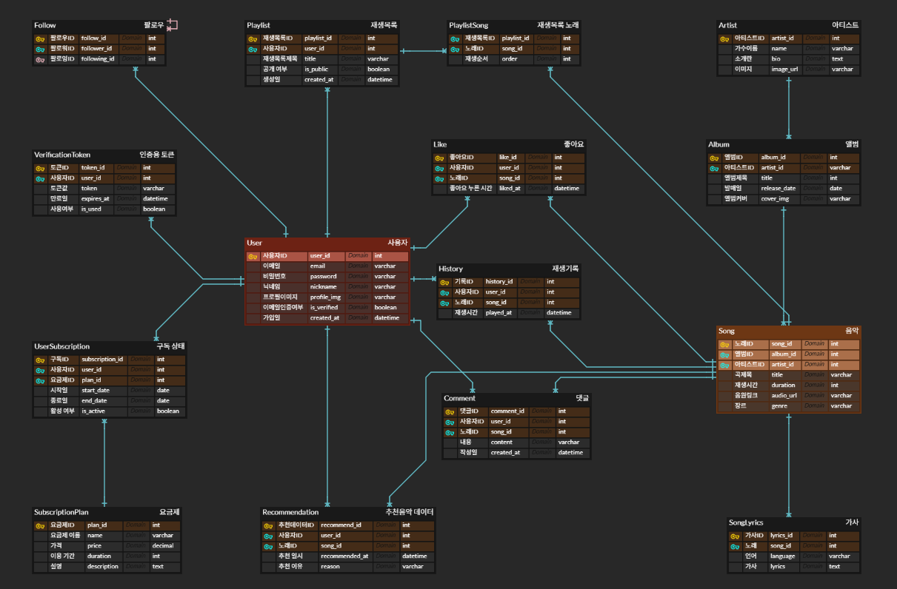
초기 ERD 구조

Slide 10
주요 구현 내용
FrontEnd
메인 페이지
로그인, 회원가입 페이지
플레이리스트 페이지
앨범 정보 페이지
마이 페이지
랭킹차트
기타 상세 페이지 (~ing)
BackEnd
로그인, 회원가입 로직(연동 완료)
JWT토큰 활용 보안 로직(연동 완료)
비밀번호 찾기 로직
플레이리스트, 재생기록, 추천음악
구독제 시스템
기타 상세 기능 (~ing)

Slide 11
FrontEnd

Slide 12
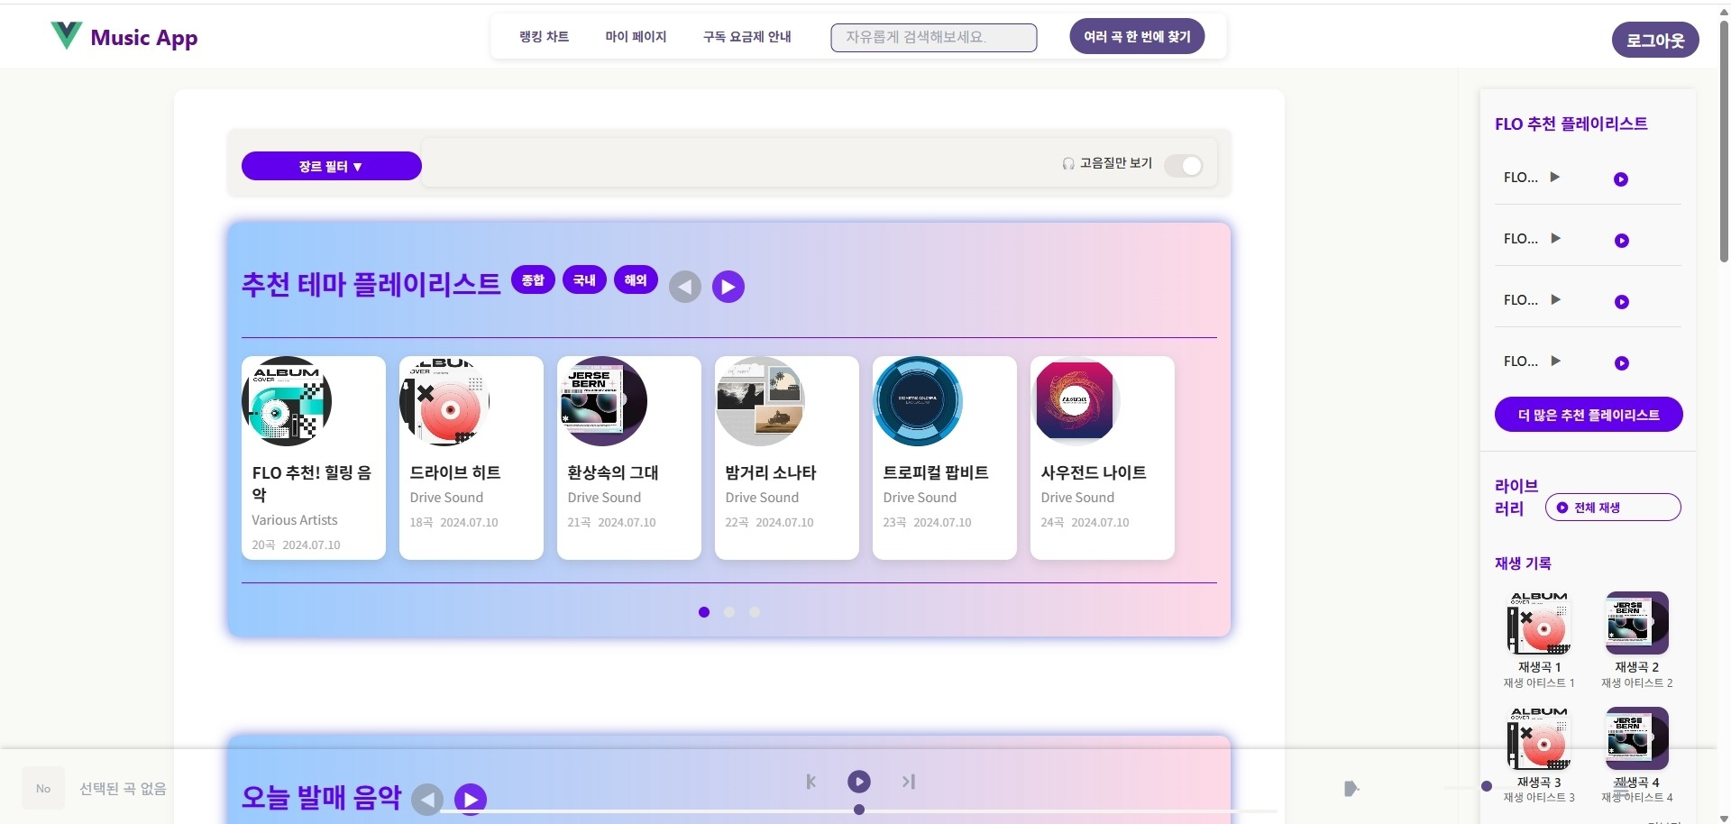
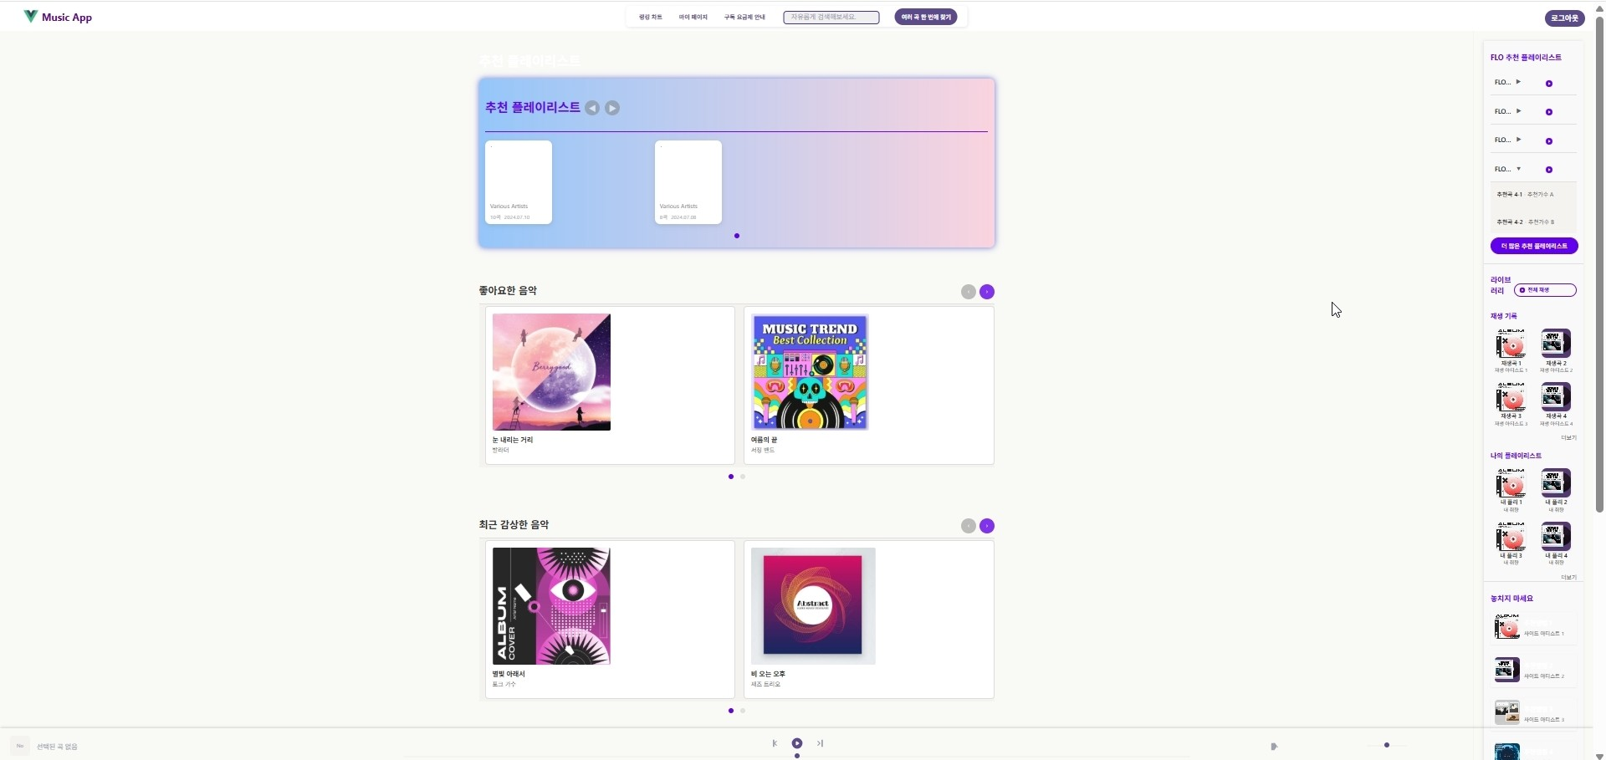
메인페이지

Slide 13
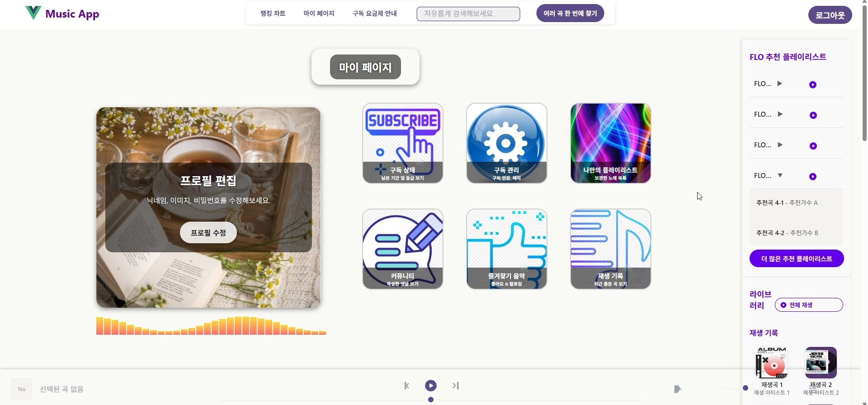
마이페이지

Slide 14
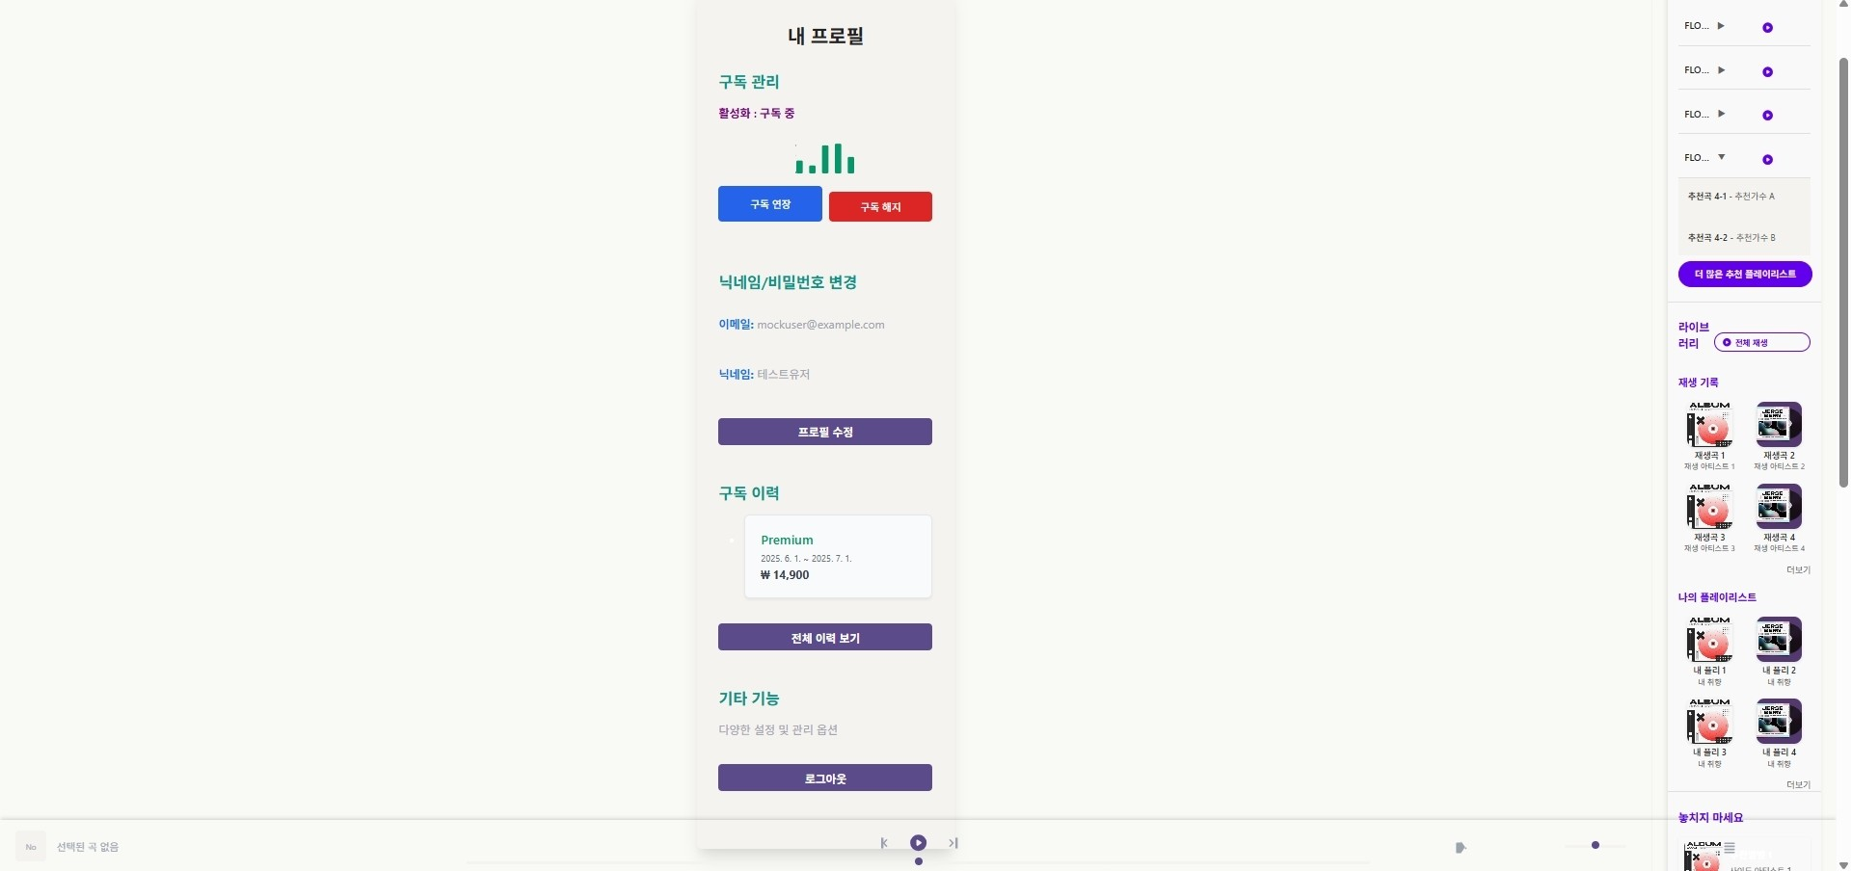
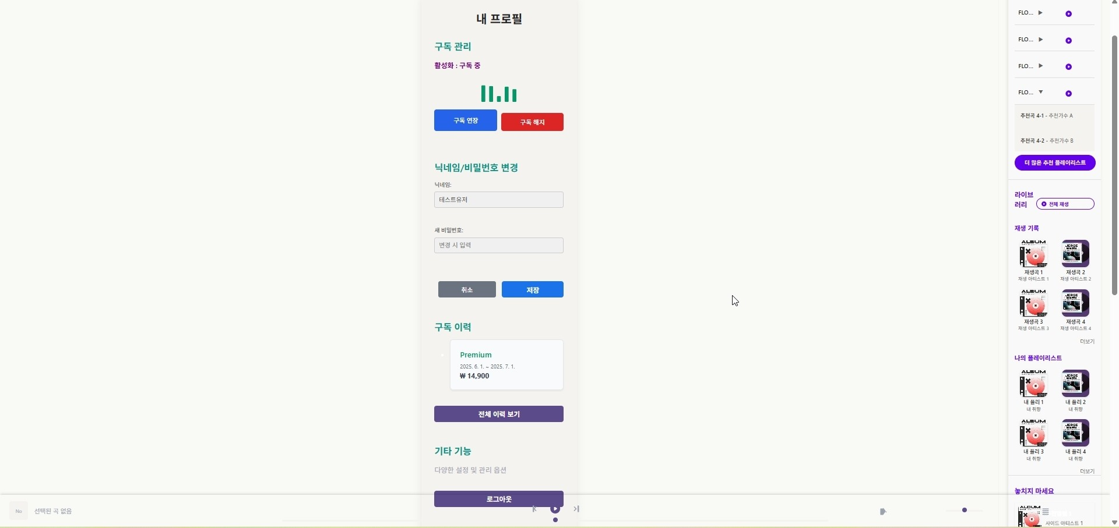
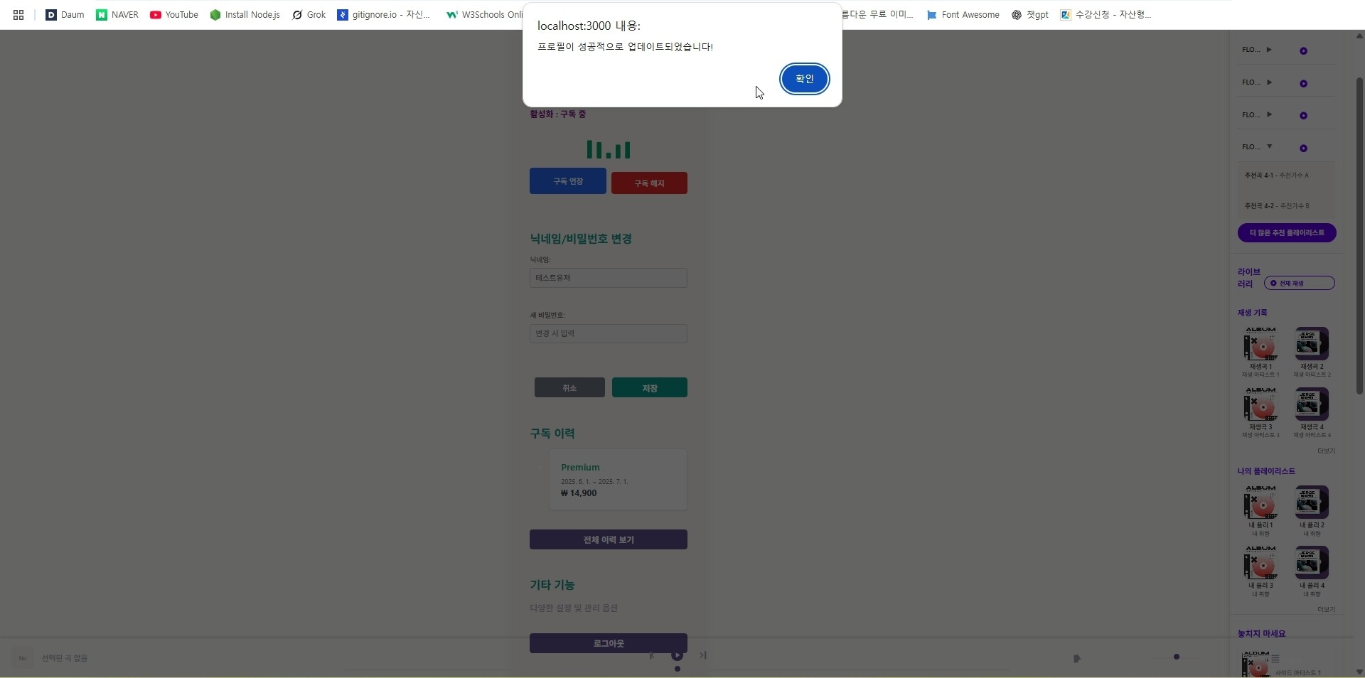
내 프로필 관리

Slide 15
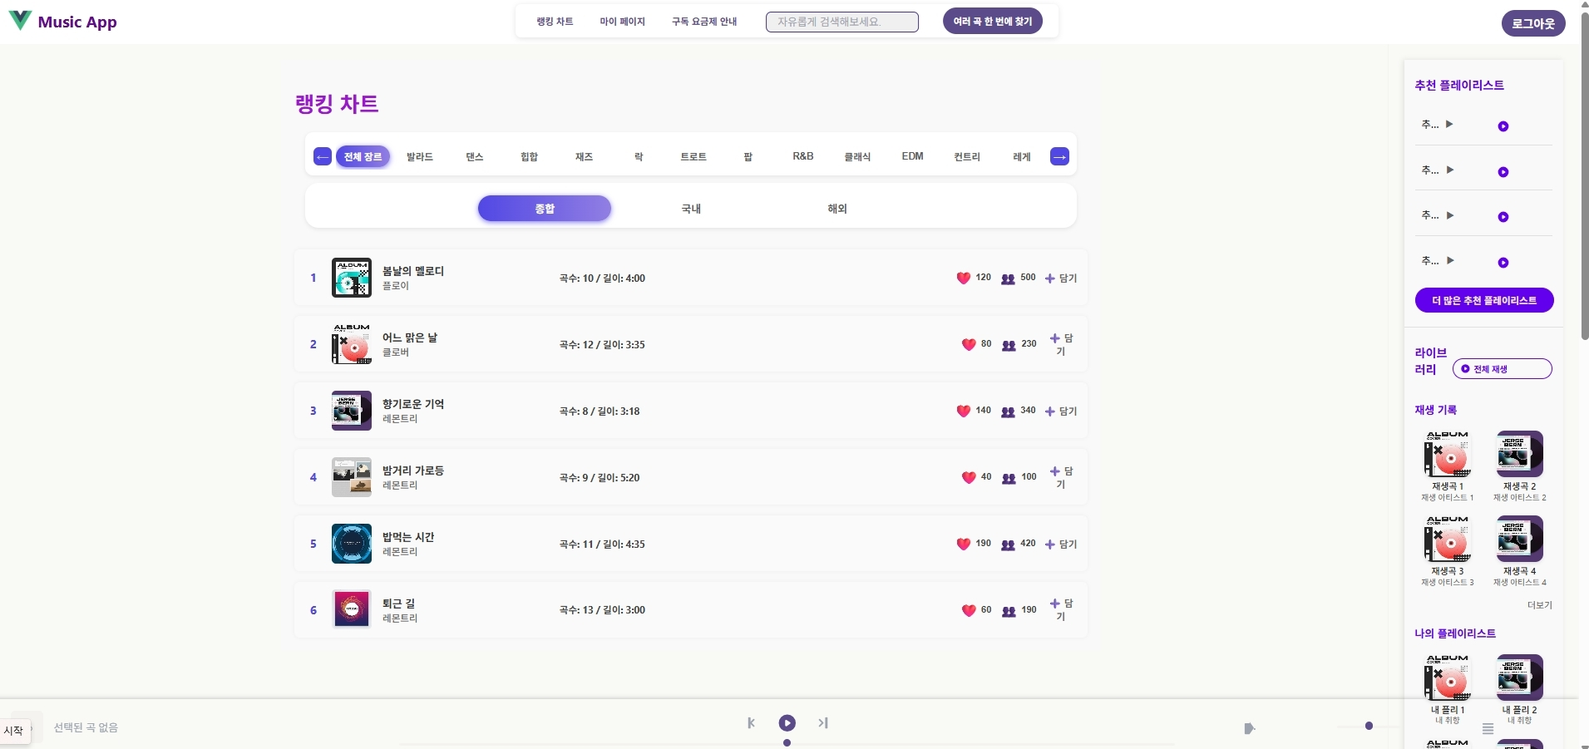
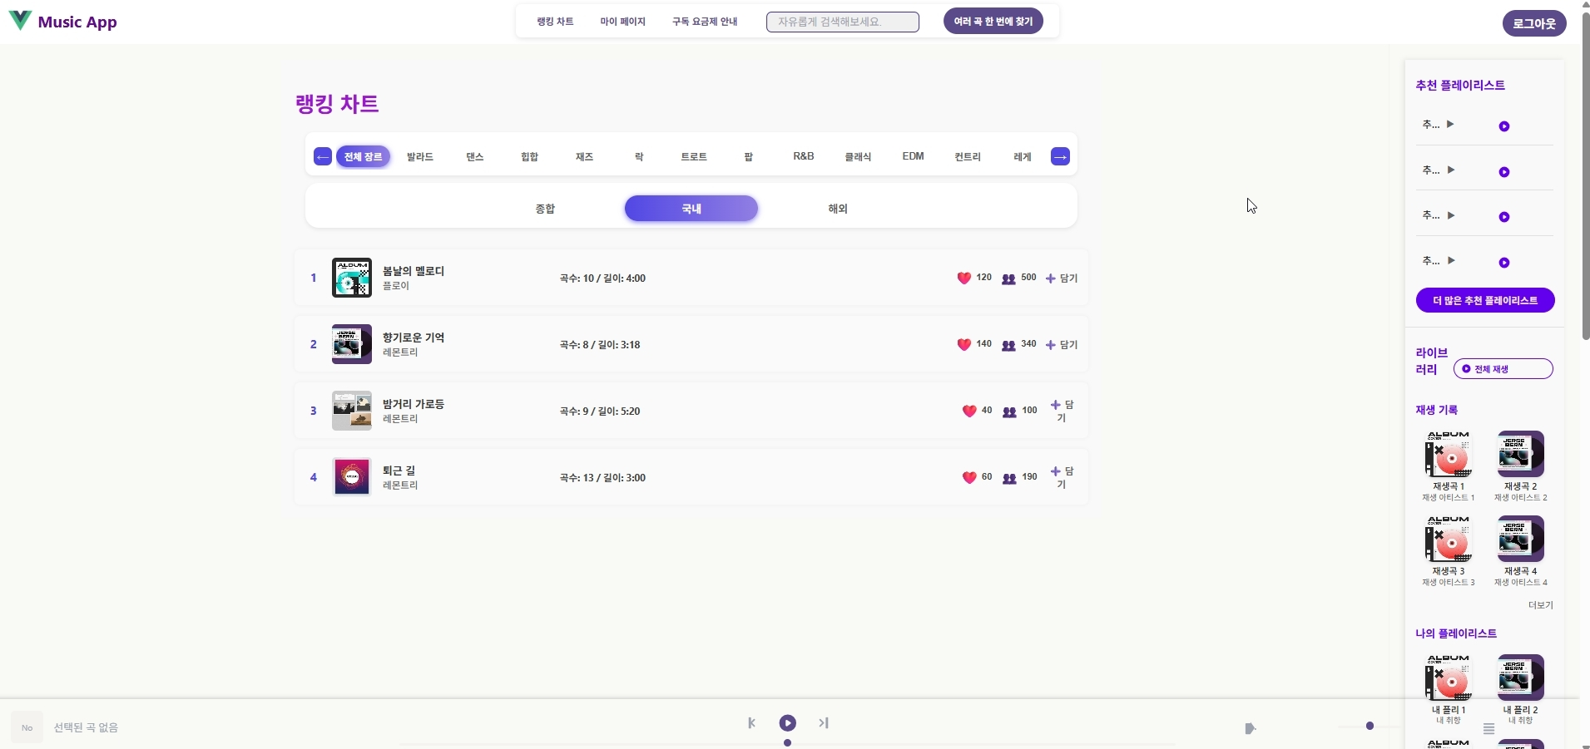
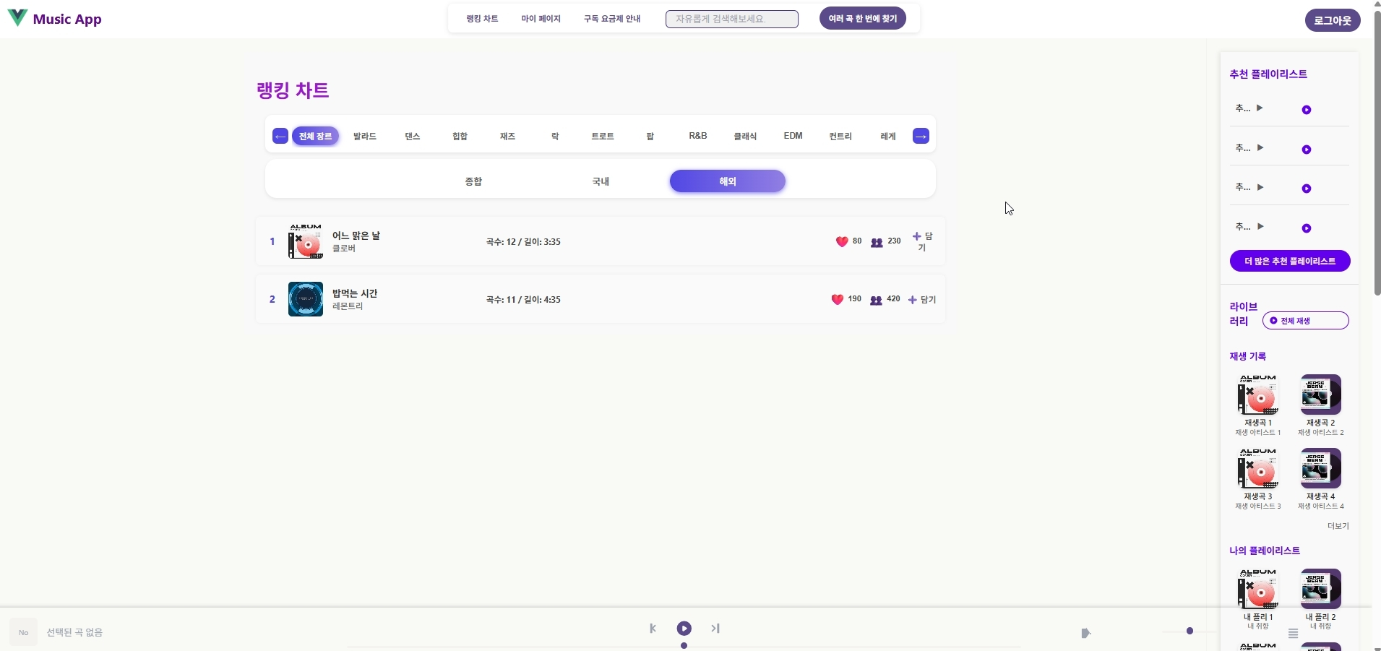
랭킹차트

Slide 16
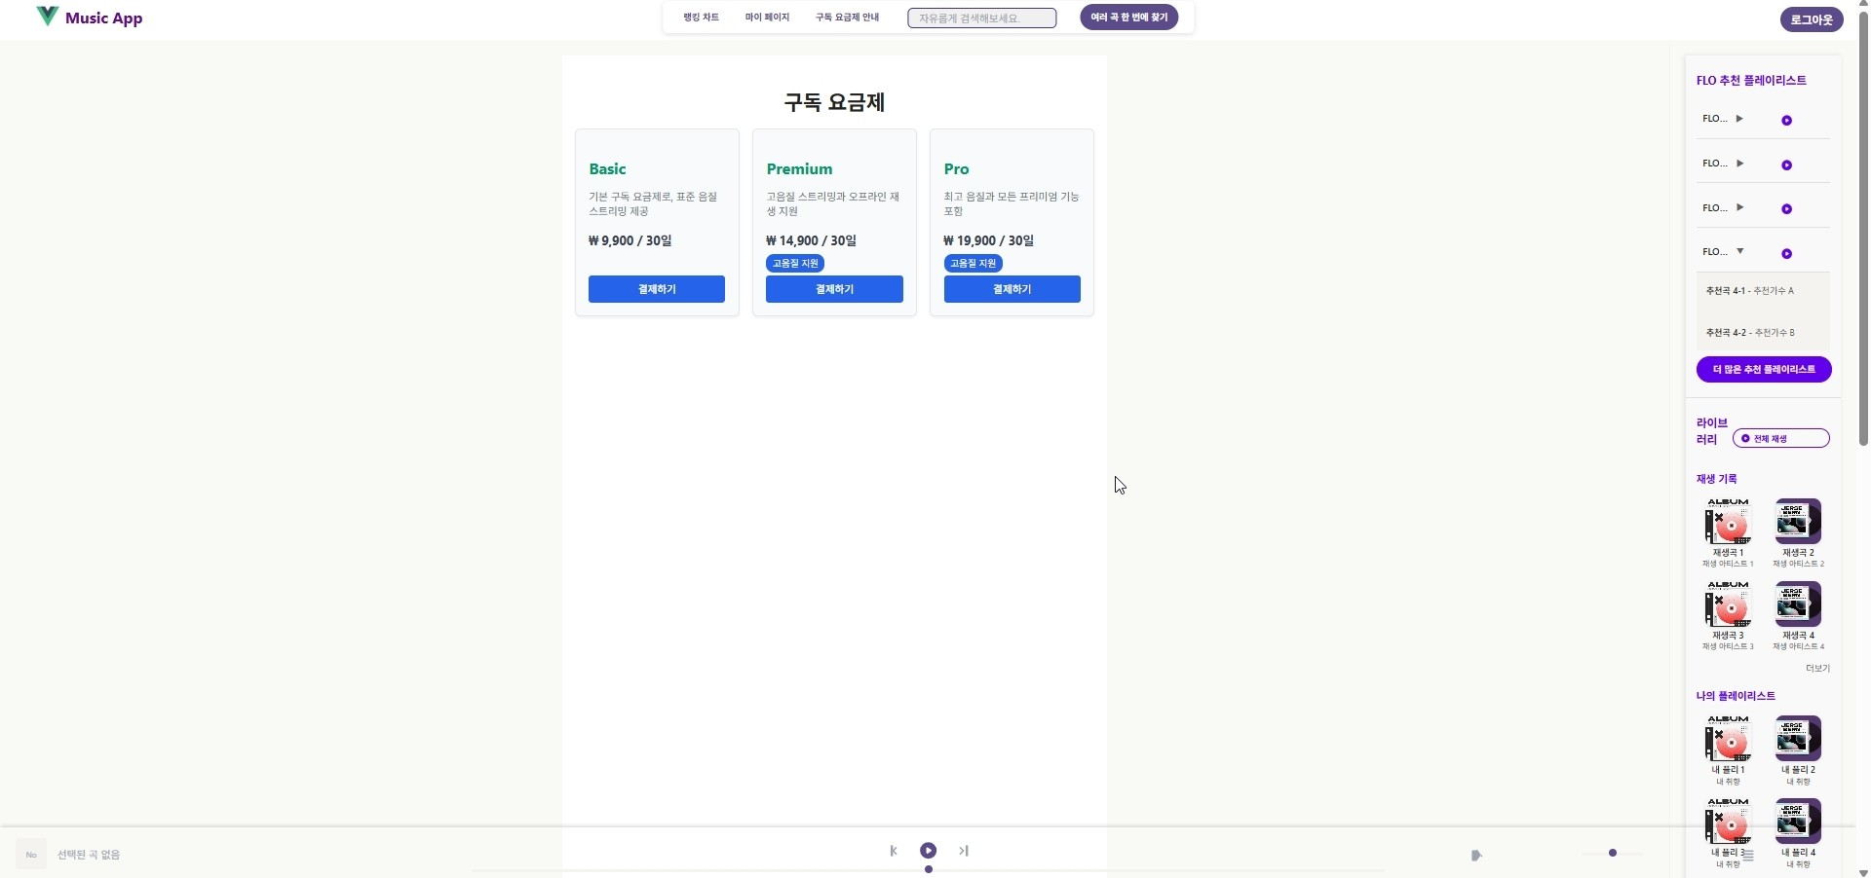
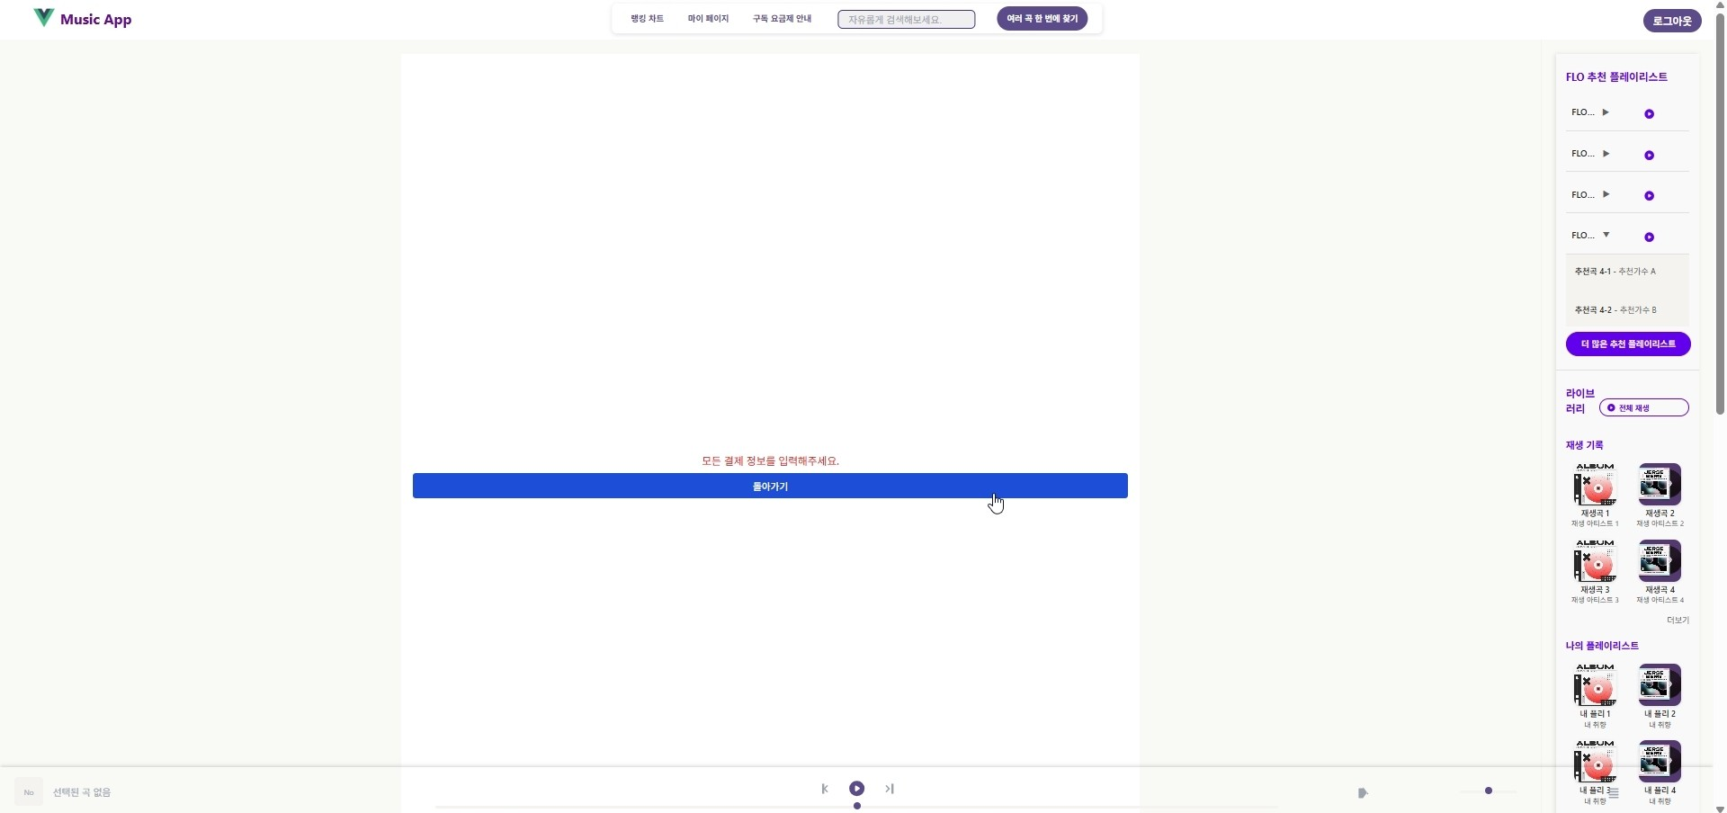
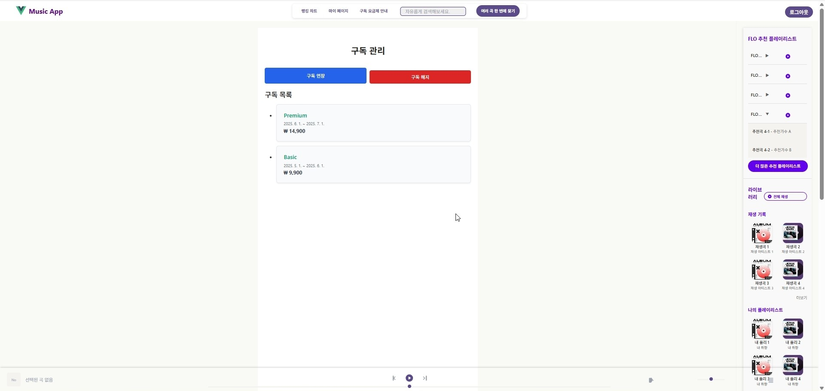
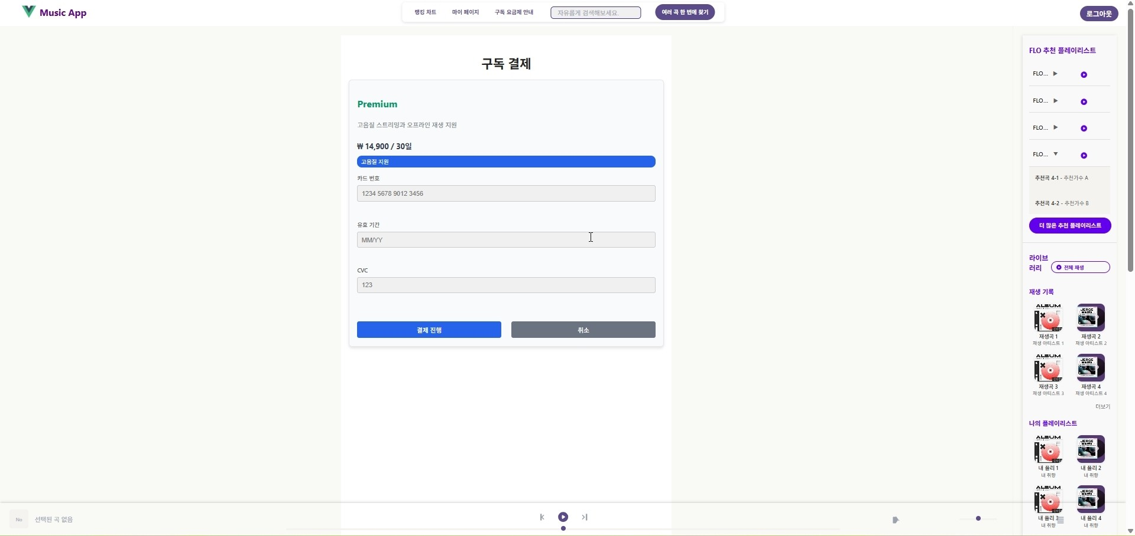
구독 관리

Slide 17
BackEnd

Slide 18
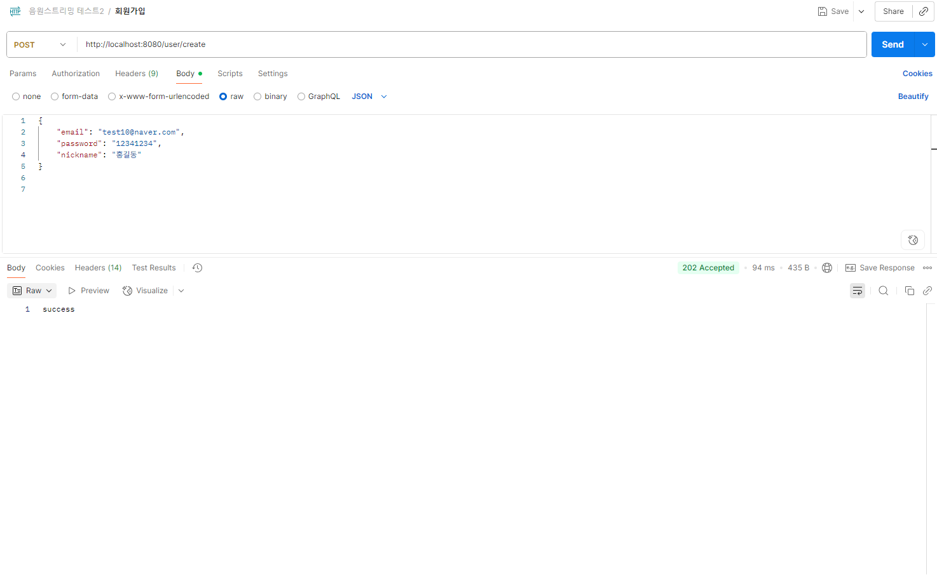
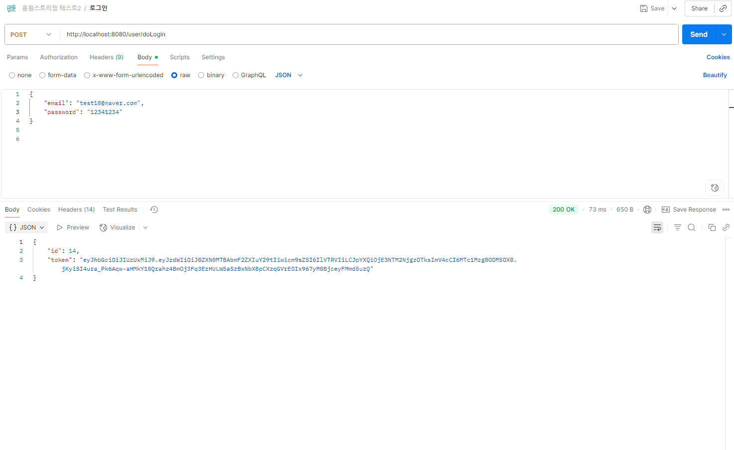
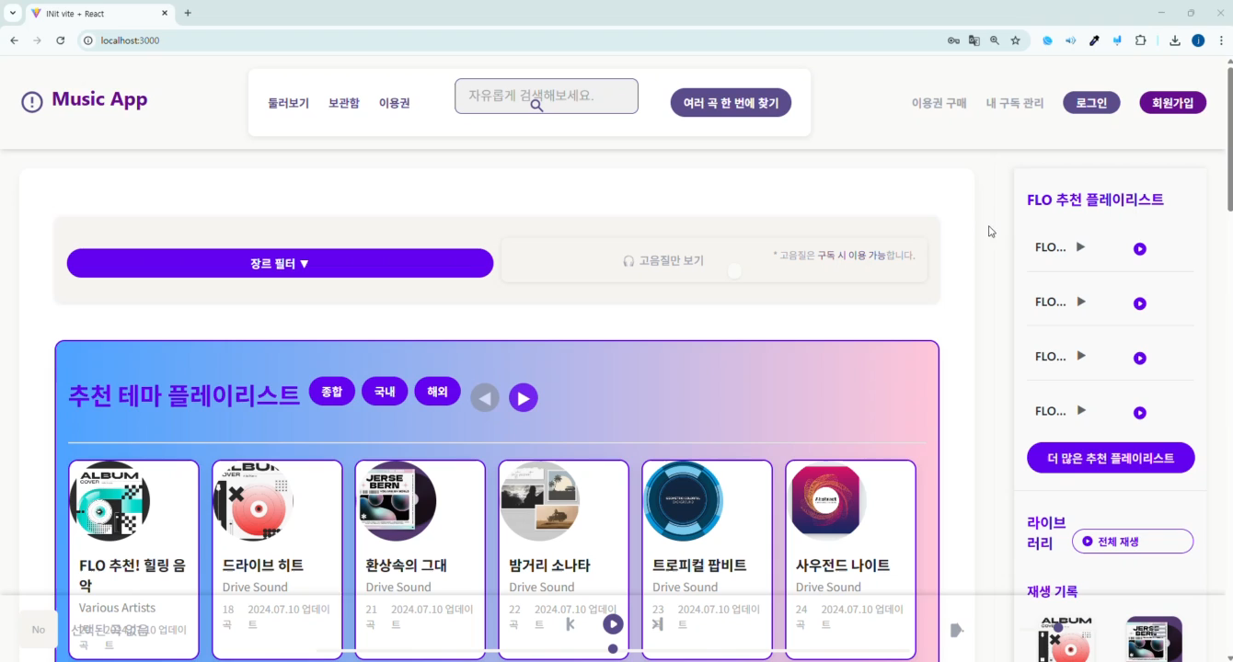
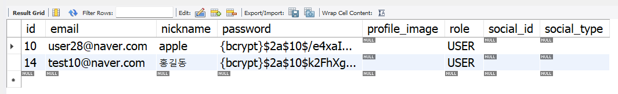
보안, 로그인 및 회원가입(프론트연동 完)

Slide 19
백엔드 부가기능(프론트연동 妖)
구분 | History (재생기록) | Interaction (댓글, 좋아요, 신고) | Recommendation (추천 음악) | Subscription (구독) | Playlist (재생목록)
기능 | 재생 기록 생성 전체 재생 기록 최근 Ｎ개 재생 기록 곡 별 재생 기록 기간 내 재생 기록 | 댓글 CRUD 좋아요 토글 방식 차용 특정 ID타겟 신고 기능 | 추천 음악 생성 사용자 별 추천 목록 곡 별 추천 목록 조회 익명 추천 목록 조회 | 구독제 생성 구독 플랜 생성 구독 시작, 종료 표기 | 재생목록 CRUD 내 재생목록 상세조회 트랙 추가 기능 트랙 목록 상세조회 공개/비공개 전환 가능 공개 재생목록 검색 조회수 증가 기능 좋아요 토글 방식 차용

Slide 20
시연

Slide 21
Q&A

Slide 22
후기

Slide 23
후기
김지훈
김윤범_팀장
이정민

Slide 24
감사합니다.

